Slide 1
语言模型
baiziyu

Slide 2
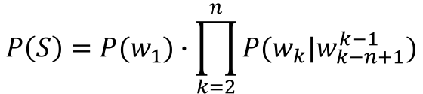
n-gram模型
$$P\left(S\right)=P(w_{1})∙\prod_{k=2}^{n}{P(w_{k}|w_{k−n+1}^{k−1})}$$
$P(w_{1})$可以看作初始概率分布，而$P(w_{k}|w_{k−n+1}^{k−1})$是状态转移概率，其中$w_{k−n+1}^{k−1}=w_{k−n+1}w_{k−n+2}…w_{k−1}$。

Slide 3
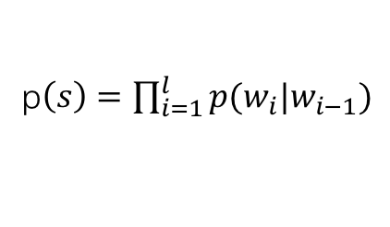
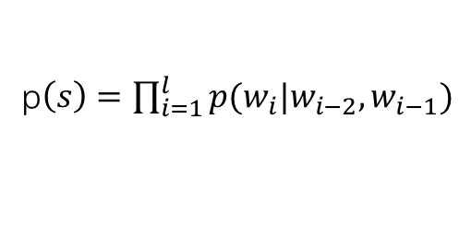
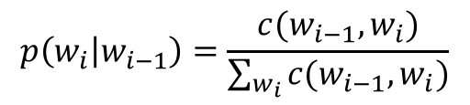
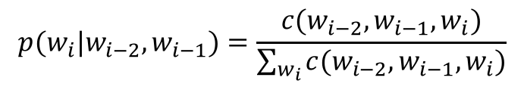
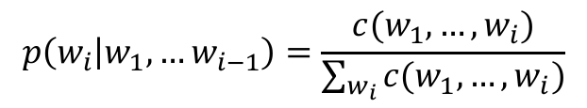
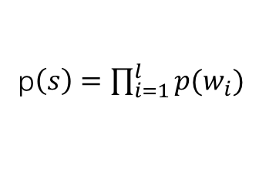

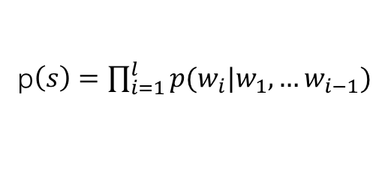
n-gram模型预测和训练
$$p\left(w_{i} | w_{1},…w_{i−1}\right)=\frac{c(w_{1},…,w_{i})}{\sum_{w_{i}}{c(w_{1},…,w_{i})}}$$
n-gram模型
p$\left(s\right)=\prod_{i=1}^{l}{p(w_{i}|w_{1},…w_{i−1})}$
，其中
1-gram模型
p$\left(s\right)=\prod_{i=1}^{l}{p(w_{i})}$
，其中
p($w_{i})=\frac{c(w_{i})}{N},$N
为训练语料总词数
$$p\left(w_{i} | w_{i−1}\right)=\frac{c(w_{i−1},w_{i})}{\sum_{w_{i}}{c(w_{i−1},w_{i})}}$$
2-gram模型
p$\left(s\right)=\prod_{i=1}^{l}{p(w_{i}|w_{i−1})}$
，其中
$$p(w_{i}|{w_{i−2},w}_{i−1})=\frac{c(w_{i−2},w_{i−1},w_{i})}{\sum_{w_{i}}{c({w_{i−2},w}_{i−1},w_{i})}}$$
3-gram模型
p$\left(s\right)=\prod_{i=1}^{l}{p(w_{i}|{w_{i−2},w}_{i−1})}$
，其中

Slide 4


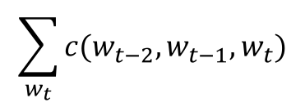


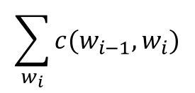





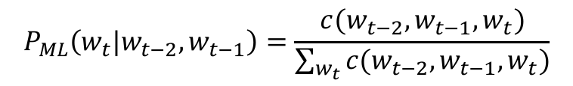


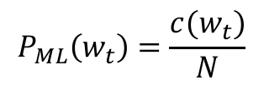



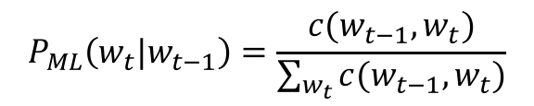
n-gram平滑-插值
2-gram模型的插值
1-gram模型的插值
$$P\left(w_{t}\right)=λP_{ML}\left(w_{t}\right)+(1−λ)\frac{1}{N}$$
$$P\left(w_{t}|w_{t−1}\right)=λP_{ML}\left(w_{t}|w_{t−1}\right)+(1−λ)P\left(w_{t}\right)$$
$$P_{ML}\left(w_{t}|w_{t−1}\right)=\frac{c(w_{t−1},w_{t})}{\sum_{w_{t}}{c(w_{t−1},w_{t})}}$$
$$P_{ML}\left(w_{t}\right)=\frac{c(w_{t})}{N}$$
$$c(w_{t−1},w_{t})$$
表示接续$w_{t−1},w_{t}$在训练语料中出现次数
$$c(w_{t})$$
表示$w_{t}$在训练语料中出现次数
$$\sum_{w_{i}}{c(w_{i−1},w_{i})}$$
$$N$$
表示词语总数，也称为训练语料规模
表示$w_{i−1}$在训练语料中出现次数
3-gram模型的插值
$$P\left(w_{t}\right)$$
为1-gram模型的插值结果
$$P\left(w_{t}|{w_{t−2},w}_{t−1}\right)=λ_{1}P_{ML}\left(w_{t}|{w_{t−2},w}_{t−1}\right)+λ_{2}P\left(w_{t}|w_{t−1}\right)+λ_{3}P\left(w_{t}\right)$$
$λ_{1}+λ_{2}$+$λ_{3}$=1，
$$P\left(w_{t}|w_{t−1}\right)$$
为2-gram模型的插值结果，
$$P\left(w_{t}\right)$$
为1-gram模型的插值结果
$$P_{ML}\left(w_{t}|{w_{t−2},w}_{t−1}\right)=\frac{c(w_{t−2},w_{t−1},w_{t})}{\sum_{w_{t}}{c({w_{t−2},w}_{t−1},w_{t})}}$$
$$c(w_{t−2},w_{t−1},w_{t})$$
表示接续$w_{t−2},w_{t−1},w_{t}$在训练语料中出现次数
$$\sum_{w_{t}}{c({w_{t−2},w}_{t−1},w_{t})}$$
表示接续$w_{t−2},w_{t−1}$在训练语料中出现次数

Slide 5
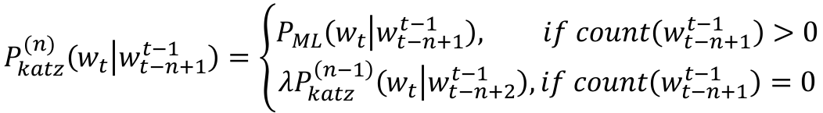

n-gram平滑-回退法
$$P_{katz}^{(n)}\left(w_{t} | w_{t−n+1}^{t−1}\right)=\left\{\begin{aligned}P_{ML}\left(w_{t} | w_{t−n+1}^{t−1}\right), if count\left(w_{t−n+1}^{t−1}\right)>0 \\ &λP_{katz}^{\left(n−1\right)}\left(w_{t} | w_{t−n+2}^{t−1}\right),if count\left(w_{t−n+1}^{t−1}\right)=0\end{aligned}\right.$$
$$λ$$
为归一化因子

Slide 6





n-gram平滑-Good-Turing法
$$P_{GT}=\frac{r^{∗}}{N}=\frac{\left(r+1\right)n_{r+1}}{Nn_{r}}$$
其中，
$$n_{x}$$
表示出现$x$次的基元数量
$$r^{∗}=(r+1)\frac{n_{r+1}}{n_{r}}$$
满足
$$\frac{\sum{n_{r}r^{∗}}}{N}=1$$

Slide 7
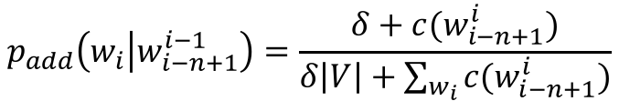

n-gram平滑-加法平滑
$$p_{add}\left(w_{i} | w_{i−n+1}^{i−1}\right)=\frac{δ+c(w_{i−n+1}^{i})}{δ\left|V\right|+\sum_{w_{i}}{c(w_{i−n+1}^{i})}}$$
$$\left|V\right|$$
词汇表长度

Slide 8
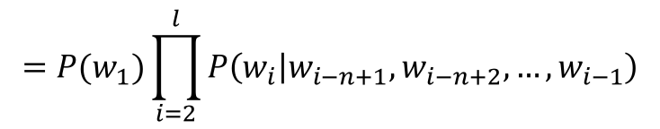
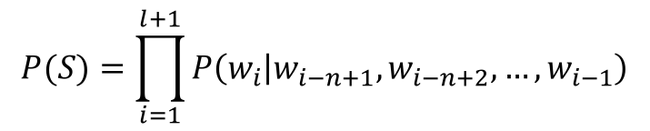
语言模型与n-gram语言模型
$$P\left(S\right)=P\left(w_{1}\right)P\left(w_{2} | w_{1}\right)P(w_{3}|w_{1},w_{2})⋯P(w_{l}|w_{1},w_{2},…,w_{l−1})$$
$$P\left(S\right)=P\left(w_{1}\right)P\left(w_{2} | w_{1}\right)P\left(w_{3} | w_{1},w_{2}\right)⋯P\left(w_{i} | w_{i−n+1},w_{i−n+2},…,w_{i−1}\right)⋯P\left(w_{l} | w_{l−n+1},w_{l−n+2},…,w_{l−1}\right)$$
$$=P(w_{1})\prod_{i=2}^{l}{P\left(w_{i} | w_{i−n+1},w_{i−n+2},…,w_{i−1}\right)}$$
$$P(S)=\prod_{i=1}^{l+1}{P\left(w_{i} | w_{i−n+1},w_{i−n+2},…,w_{i−1}\right)}$$

